Slide 1

Classificazione di Dispositivi Quantistici
Tramite Reti Neurali Ibride
18 Settembre 2024
Relatore:
Prof. Andrea Giachero
Correlatore:
Dr. Roberto Moretti
Federico Blanco

Slide 2
Quantum Machine Learning
Quantum Computing
QML
Machine Learning
Apprendimento automatico
Reti neurali
Modelli classici
Algoritmi quantistici
Qubit e circuiti quantistici
Sovrapposizione ed Entanglement
2

Slide 3
Differenze tra Bit classico…
Stato Binario
Comportamento Deterministico
Porte logiche
0
1
NOT
AND
A
A
x
x
B
A | X
0 | 1
1 | 0
A | B | x
0 | 0 | 0
0 | 1 | 0
1 | 0 | 0
1 | 1 | 1
3

Slide 4

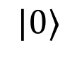
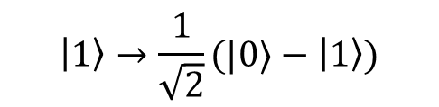
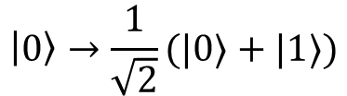





… e Quantum Bit (Qubit)
Sovrapposizione degli stati
Comportamento probabilistico
Porte quantistiche (Quantum Gates)
$$|0〉$$
Sfera di Bloch
Hadamard gate
C-NOT gate
H
$$|ψ〉=α|0⟩+β|1⟩$$
$$|1〉$$
$$\left|0\right\rangle →\frac{1}{\sqrt{2}}(|0⟩+|1⟩)$$
$$\left|00\right\rangle →|00⟩$$
$$\left|10\right\rangle →|11⟩$$
$$\left|1\right\rangle →\frac{1}{\sqrt{2}}(|0⟩−\left|1\right\rangle )$$
$$\left|01\right\rangle →|01⟩$$
$$\left|11\right\rangle →|10⟩$$
4

Slide 5
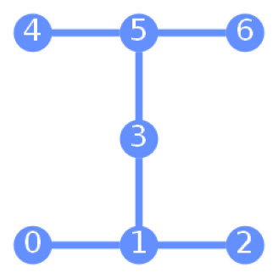
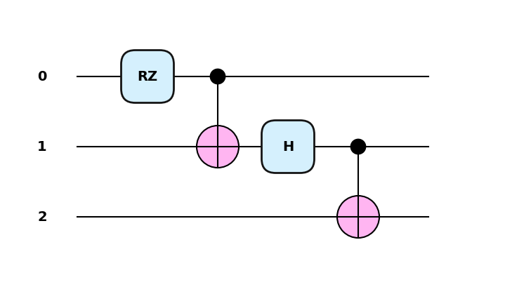
Dispositivi Quantistici
Architettura di qubit connessi
Manipolazione degli stati tramite i quantum gates
Sensibilità al rumore
Topologia di
IBM Lagos e IBM Perth
Rotazione (asse x,y,z)
Ruota lo stato di un qubit sulla sfera di Bloch di un angolo $θ$ intorno ad uno degli assi x,y,z
Ruota lo stato di un qubit sulla sfera di Bloch di un angolo 𝜃 intorno ad uno degli assi x,y,z
Circuito quantistico
Hadamard gate
Crea sovrapposizione tra gli stati di un qubit
Controlled-Not (CNOT)
Introduce entanglement tra due qubit
5

Slide 6
Obiettivi della Tesi
Classificazione binaria
Rete Neurale Classica
Rete Neurale Ibrida
Studio del rumore in due diversi dispositivi quantistici con la stessa topografia
Modello di machine learning che imita la struttura del cervello umano tramite la connessione di
neuroni artificiali
Modello di quantum machine learning che integra un circuito quantistico variazionale all’interno della struttura di una rete neurale classica
Generazione di un Dataset tramite l’esecuzione di un circuito quantistico su due diversi dispositivi
Ottimizzazione layer quantistico
Confronto tra reti neurali ibride che differiscono solo per il layer quantistico. Viene cambiato il numero di qubit e grado di entanglement
6

Slide 7

Generazione del Dataset
7

Slide 8
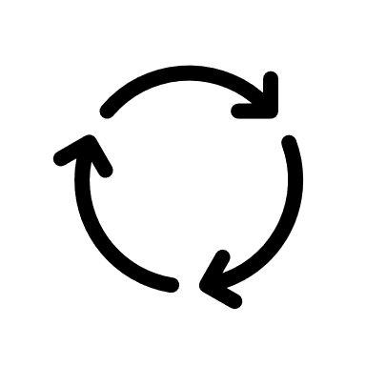
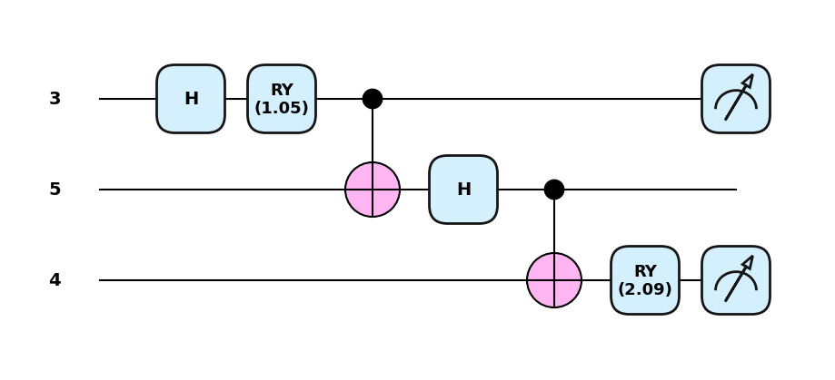






Per $10^{4}$ volte
Circuito Quantistico
esecuzione
IBM Lagos
Possibili risultati
Per $10^{4}$ volte
$$\left|00\right\rangle$$
$$\left|01\right\rangle$$
esecuzione
Circuito Quantistico
IBM Perth
$$\left|10\right\rangle$$
$$\left|11\right\rangle$$
8

Slide 9
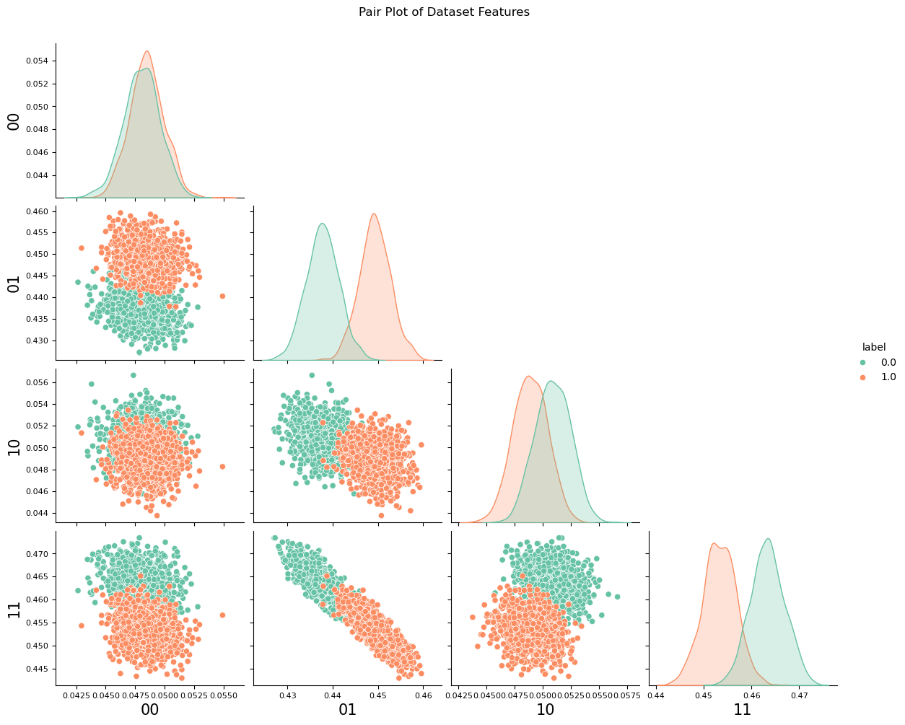
Distribuzione feature dataset
Dataset
Lagos
Perth
9

Slide 10






Machine learning e Rete Neurale Classica
Output Layer
Hidden Layers
Input Layer
Il layer finale della rete è composto da un singolo neurone.
L’output della rete è un numero reale compreso nell’intervallo [0,1]
Il valore di output viene interpretato come la probabilità che l’elemento del dataset appartenga alla classe
0 o 1
$$ω_{1}x_{1}$$
Le feature di un elemento del dataset vengono elaborate dai neuroni del layer di input
I valori di output del layer di input vengono successivamente passati ad uno o più layer nascosti.
Maggior numero di layer e neuroni
=
Maggior capacità di apprendimento
$$ω_{2}x_{2}$$
$$z=\sum_{i=1}^{4}{ω_{i}x_{i}} −θ$$
$$f(z)$$
$$ω_{3}x_{3}$$
Funzione di attivazione
$$ω_{4}x_{4}$$
10

Slide 11
Machine learning e Rete Neurale Classica
$$ω_{1}x_{1}$$
$$ω_{2}x_{2}$$
$$z=\sum_{i=1}^{4}{ω_{i}x_{i}} −θ$$
$$f(z)$$
$$ω_{3}x_{3}$$
Funzione di attivazione
$$ω_{4}x_{4}$$

Slide 12
Input Layer
Le feature di un elemento del dataset vengono elaborate dai neuroni del layer di input

Slide 13
Hidden Layers
I valori di output del layer di input vengono successivamente passati ad uno o più layer nascosti.
Maggior numero di layer e neuroni
=
Maggior capacità di apprendimento

Slide 14
Output Layer
Il layer finale della rete è composto da un singolo neurone.
L’output della rete è un numero reale compreso nell’intervallo [0,1]
Il valore di output viene interpretato come la probabilità che l’elemento del dataset appartenga alla classe
0 o 1
$$ω_{4}x_{4}$$

Slide 15
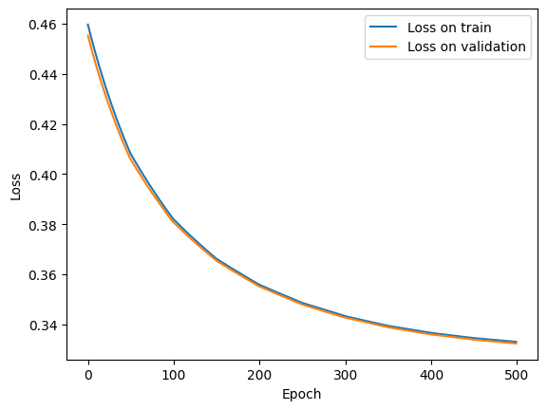

Algoritmo di Addestramento
Binary Cross Entropy
Calcola l’errore tra le predizioni (z) del modello e i valori target (y).
I parametri della rete vengono aggiornati
Tramite l’algoritmo di
backpropagation
Elemento del dataset
Output della rete
$$−y\log{z}−\left(1−y\right)\log{(1−z)}$$
Aggiornamento
parametri
Funzione di costo
Vengono calcolati i gradienti della funzione costo rispetto i parametri
Calcolo gradienti
loss
epoche
11

Slide 16
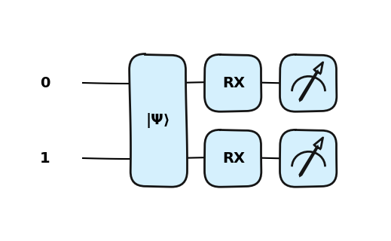
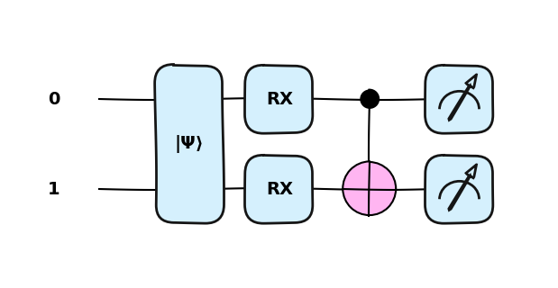
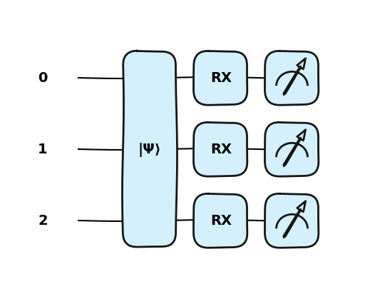
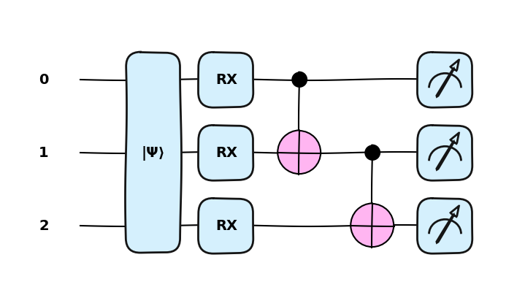
Rete Neurale Ibrida
Layer Quantistico
2 qubit
3 qubit
Senza
Entanglement
Con
Entanglement
12

Slide 17
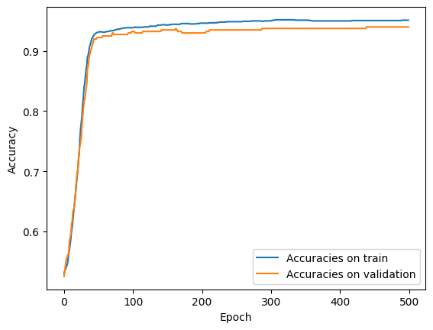
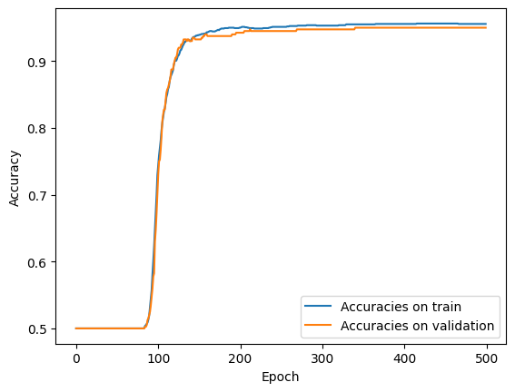
Risultati
Rete neurale
 | Classica | Ibrida
 |  | 2 qubit | 2 qubit entangled | 3 qubit | 3 qubit entangled
Accuratezza | 94.00% | 95.00% | 95.00% | 95.75% | 95.75%
accuratezza
epoche
Rete Ibrida
(2 qubit)
Rete Classica
epoche
13

Slide 18
Miglioramenti e prospettive future
Aumentare la dimensione del dataset
Aumentare il numero di qubit nel layer quantistico
Testare le reti su dataset più complessi
Testare dispositivi quantistici reali
14

Slide 19
Grazie per l’attenzione

